Slide 1
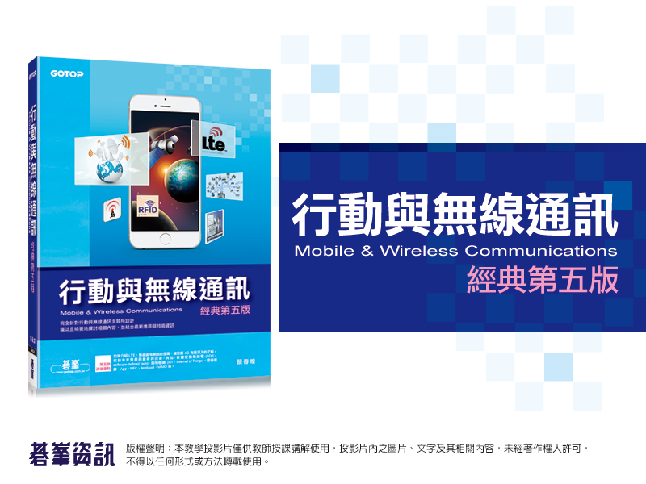

Slide 2
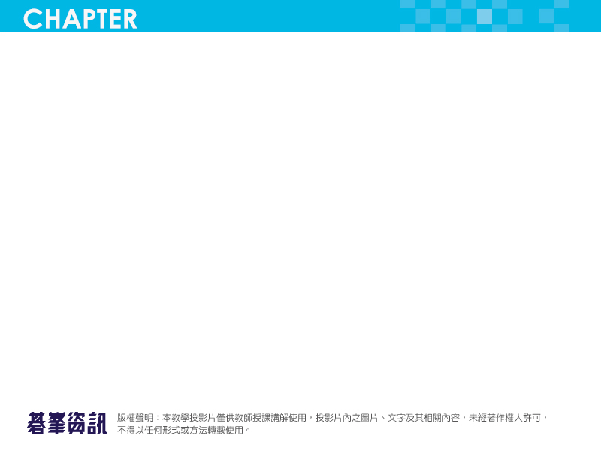
行動與無線通訊
第6章 無線通訊的多重存取(multiple access)技術

Slide 3
本章的重要觀念
多重存取(multiple access)技術是什麼 ?
有那些多重存取的技術 ?
各種無線通訊系統使用什麼樣的多重存取技術 ?

Slide 4
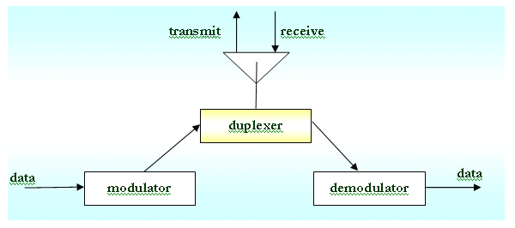
頻率領域雙工(FDD)

Slide 5
6.1 共用傳輸媒介的原理
一般的區域網路中常見的相關協定是有關於傳輸媒介(transmission medium)的共用問題，其中最有名的是乙太網路的CSMA/CD 。
在探討這個協定之前，我們要先認識ALOHA，ALOHA最早是為了封包無線電(packet radio)網路發展出來的。

Slide 6
MAC技術
ALOHA
  Asynchronous ALOHA
  Slotted ALOHA
CSMA
  CSMA/CA : collision avoidance
  CSMA/CD : collision detection
  Non-persistent
  P-persistent

Slide 7
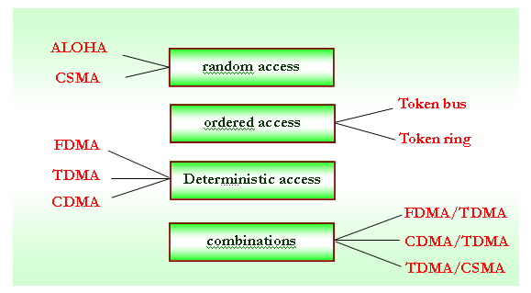
存取控制技術的分類

Slide 8
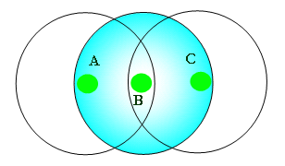
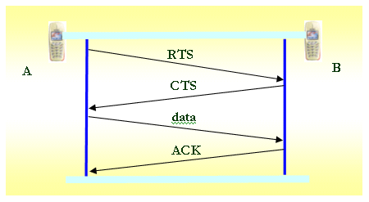
6.2 有趣的隱藏節點問題

Slide 9
6.3 無線存取(Wireless Access)
技術簡介
所謂的存取技術(access technology)是指使用者連上通訊管道或是網路的方式，以無線通訊來說，FDMA、TDMA與CDMA是最常見的存取技術。
各種不同的存取技術搭配雙工(duplex)的特性就會產生了像FDMA/FDD、TDMA/FDD或TDMA/TDD等技術。

Slide 10
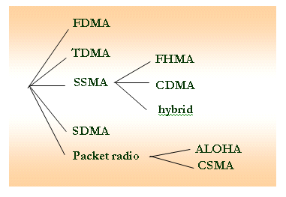
6.3.1 無線多重存取(multiple access)技術的簡單分類

Slide 11
6.3.2 媒體存取控制協定
通訊頻道是可以共享的，但需要適當的管理機制。
當無線電涵蓋的範圍中有多個訊號源在相同頻率下同時送出訊號，會發生所謂的碰撞(collision) ，像CDMA、FDMA、TDMA與輪詢(polling)屬於預約類型(reservation)不發生衝突的媒體存取控制方式，ALOHA與CSMA則屬於雜亂隨機的存取控制方式。

Slide 12
6.4 各種多重存取(multiple access)技術
有線網路的存取協定不一定適用於無線網路的情況節點在配置上像匯流排狀的(bus) 。
假如要在無線網路中運用類似的技術，則網路節點必須要有某種邏輯的順序(logical order)，問題是節點會移動。

Slide 13
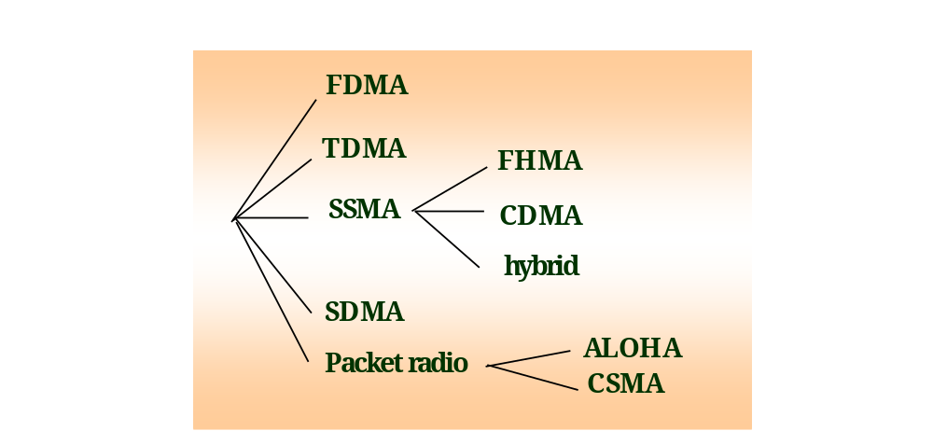
各種多重存取(multiple access)
技術

Slide 14
6.4.1頻率分割多重存取(FDMA)
頻率分割多工(frequency division multiplexing)把行動台(mobile station)與基地台之間的空氣介面(air interface)的頻寬分割成數個類比頻道(analog channel) 。
假如雙向的傳訊各用一個FDMA頻道，則稱為FDD(frequency division duplex)或FFD(full-full duplex) 。

Slide 15
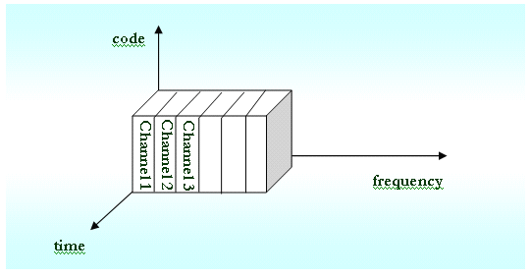
FDMA的基本原理

Slide 16
6.4.2 時間分割多重存取(TDMA)
TDMA的系統將無線電頻道以時間來切割，分成多個時槽(time slots)，每個時槽內只有一個用戶可以傳送或接收資料。
雖然FDMA可以使用類比的FM(frequency modulation)，TDMA卻只能用於數位資料與數位調變的情況。

Slide 17
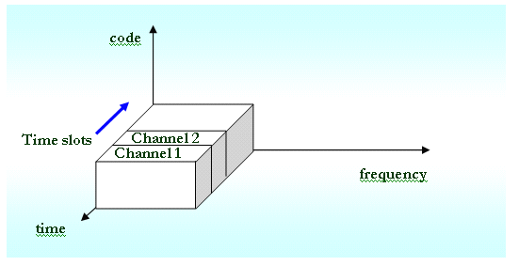
TDMA的基本原理

Slide 18
6.4.3 展頻多重存取(SSMA)
展頻多重存取(SSMA, Spread Spectrum Multiple Access) 的技術使用比所需要的頻寬要大很多的頻段來通訊。
運用所謂的類雜訊序列(PN sequence, pseudo-noise sequence)來將窄頻的訊號轉變成寬頻的訊號，然後再傳送。

Slide 19
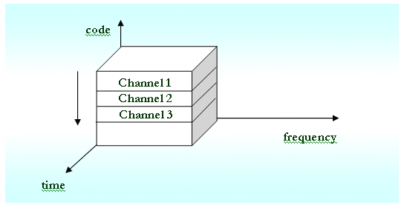
CDMA的基本原理

Slide 20
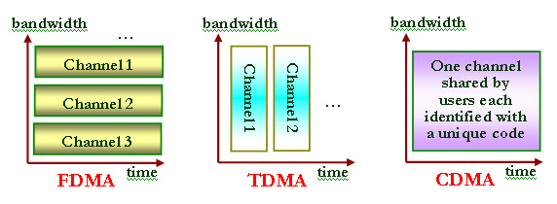
無線頻道的共用存取技術

Slide 21
6.4.4 空間分割多重存取(SDMA)
SDMA的技術可以控制涵蓋範圍內用戶的幅射功率(radiated energy。
在功率的控制上 ，由行動台發送給基地台的反向頻道部分是有難度的 ，因為傳輸路徑、行動台電池電量等都會產生影響 ，而這些因素比較難以控制與預測。

Slide 22
6.4.5 正交分頻多工(OFDM)
無線通訊有許多發展中的技術，包括WLAN 802.11a、802.11g、4G、數位廣播、數位電視等，這些技術都有用到正交分頻多工(Orthogonal Frequency Division Multiplexing)技術。
OFDM技術能提高無線電頻寬的使用效益與容忍雜訊的能力，同時降低多路徑衰減效應，已經成為多方投入研發的調變技術。

Slide 23
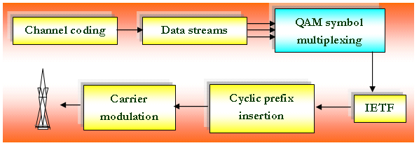
OFDM傳送端的處理(transmitter chain)

Slide 24
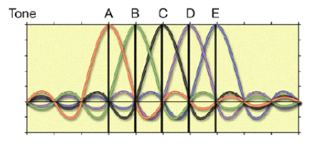
OFDM中的tone

Slide 25
6.4.6 其他的多重存取技術
Hybrid FDMA/CDMA (FCDMA)
Hybrid direct sequence/frequency hopped multiple access (DS/FHMA)
Time division CDMA (TCDMA)
Time division frequency hopping (TDFH)

Slide 26
6.4.7多樣性(diversity)的概念
在無線通訊技術的探討中經常會聽到「多樣性(diversity)」的名詞，代表「分散傳輸，集中處理」，主要是讓多個訊號在傳送時的衰減特徵各自獨立。
「空間多樣性(space diversity)」可以利用安裝多個天線，使其在空間上彼此接收或是傳送的訊號的衰減特徵各自獨立，有時候也稱為「天線多樣性(antenna diversity)」。

Slide 27
6.5 蜂巢系統的容量(capacity)
無線電系統的頻道容量(channel capacity)可以定義成在固定的頻段下所能提供的最大頻道數目或是所能支援的最多使用者數目。
頻道容量受所謂的C/I(carrier-to-interference ratio)與頻道頻寬的影響。理論上可以依據所使用的多重存取機制與通訊相關的參數來估算蜂巢系統的容量。

Slide 28
Q & A
1 G與2 G行動無線系統的差別在那裡 ?
骨幹化(trunking)與多重存取(multiple access)的涵義有何差異 ?

